Slide 1
本学期工作汇报
2026-10-15

Slide 2
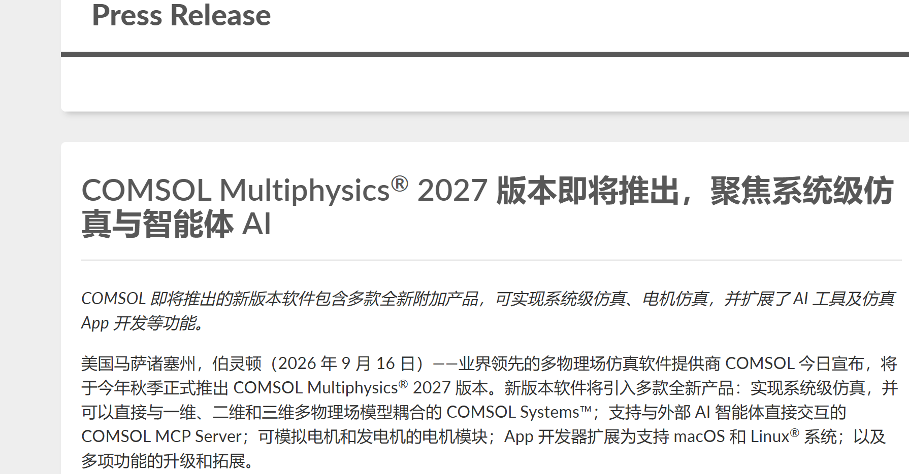
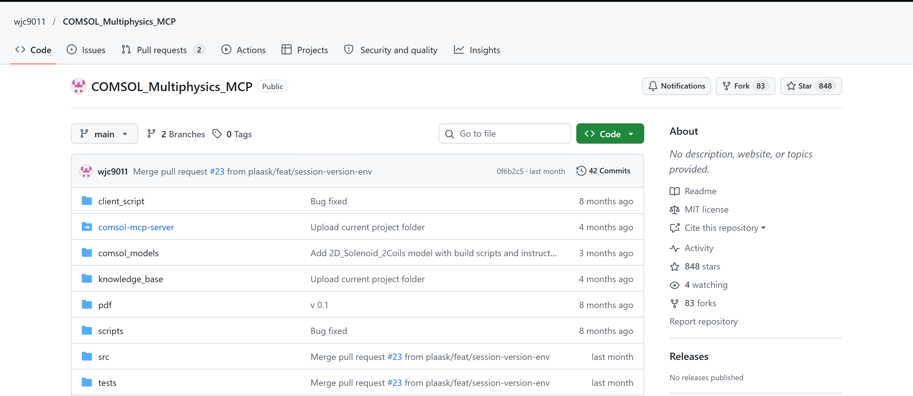
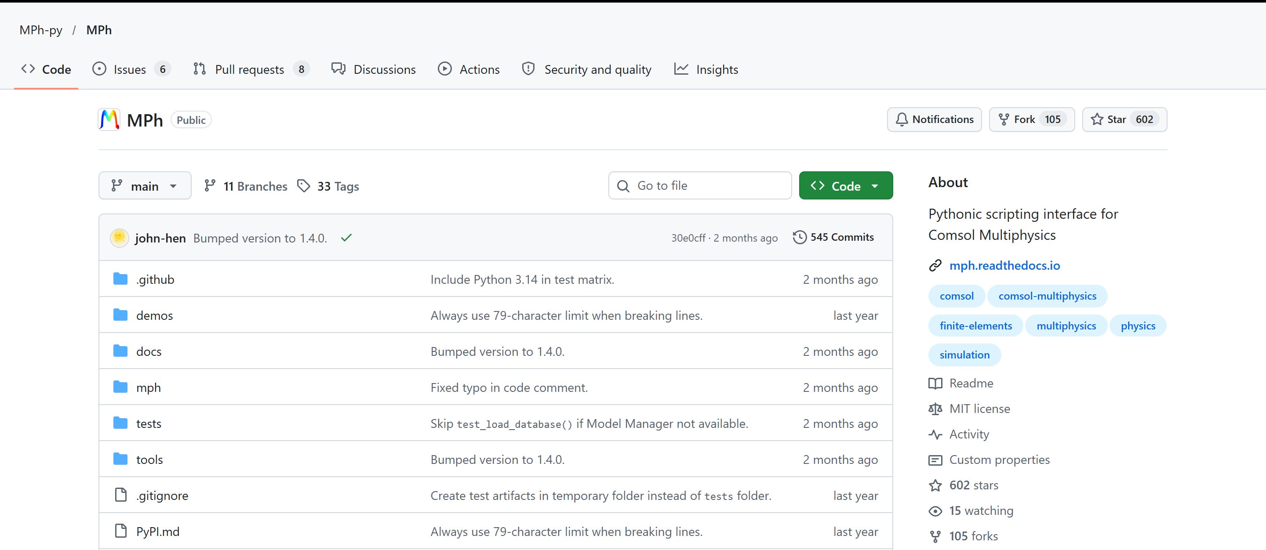
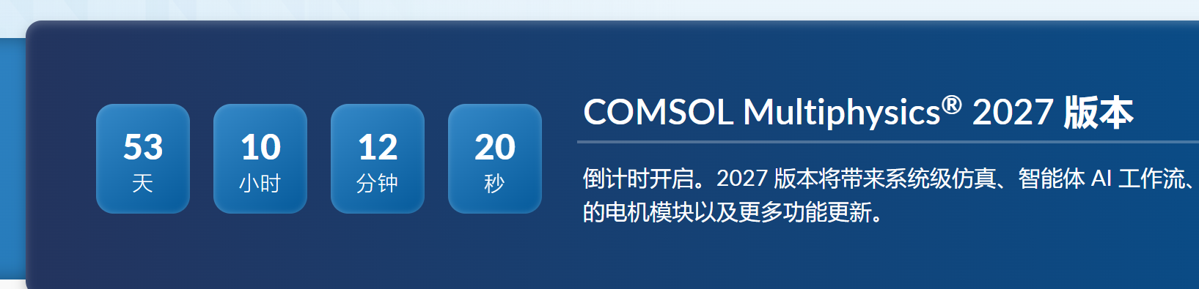
·AI COMSOL·
COMSOL 2027 · MCP Server
倒计时 · 即将发布
社区先行 · 41 个仓库

Slide 3
·pySci·
数据处理
（analyze）
我创建了一个新项目，用于集中处理前面提到的任务。
numpy scipy
NI数据采集卡（measure）
nidaqmx包
扫场实验平台
（pySweep）
MT_API.dll
步进电机
（move）
Coding Agent
（pySci）
文献调研
科研绘图
文档的管理与写作
理论计算
（CAS）
comsol仿真
（python-mph）

Slide 4
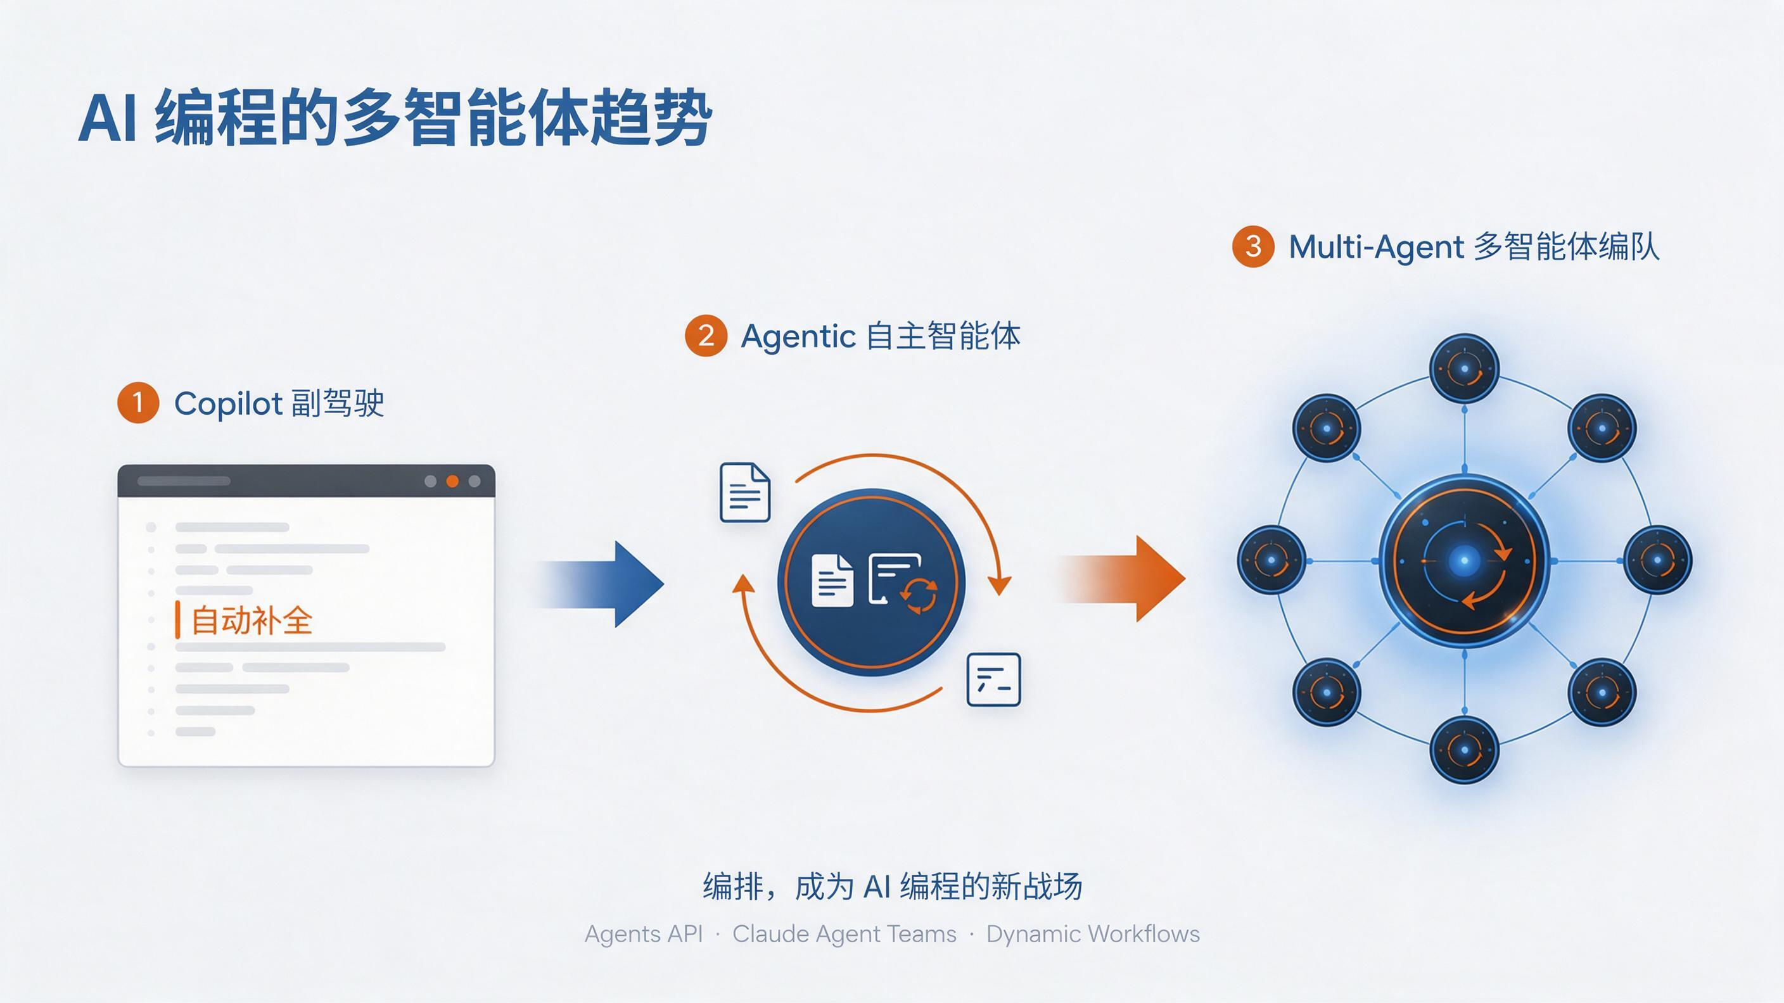

Slide 5
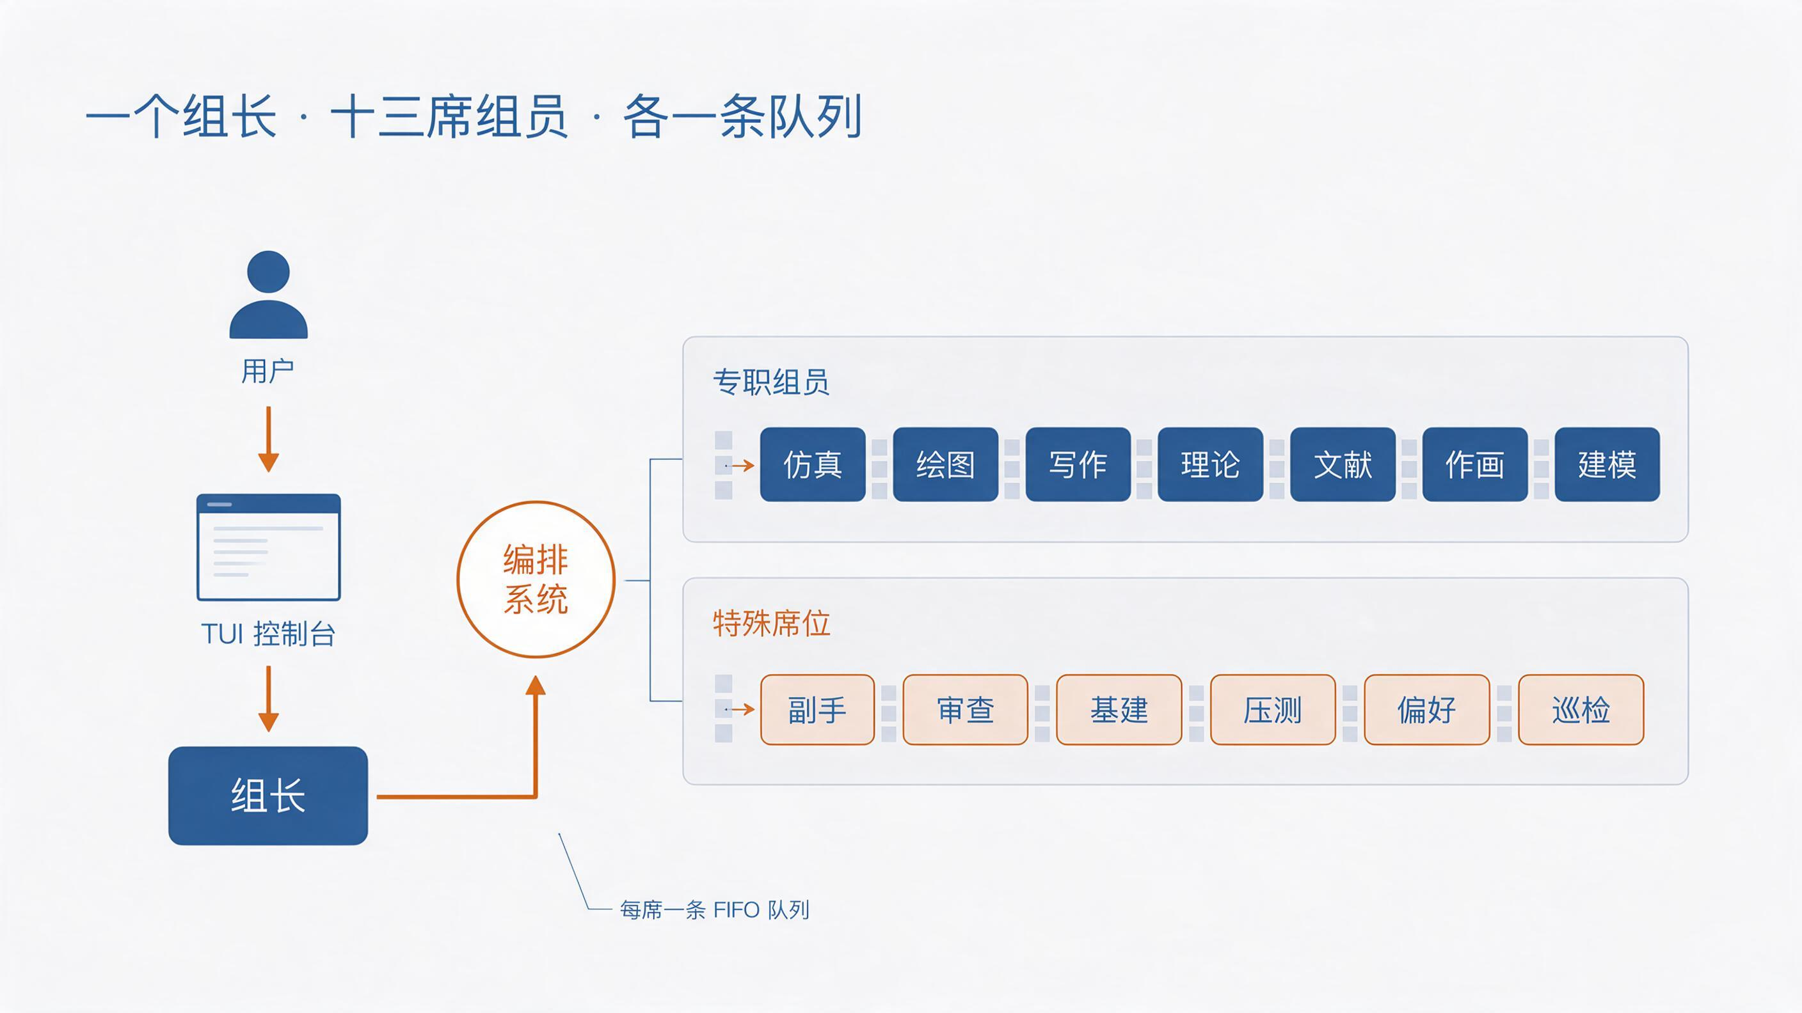

Slide 6
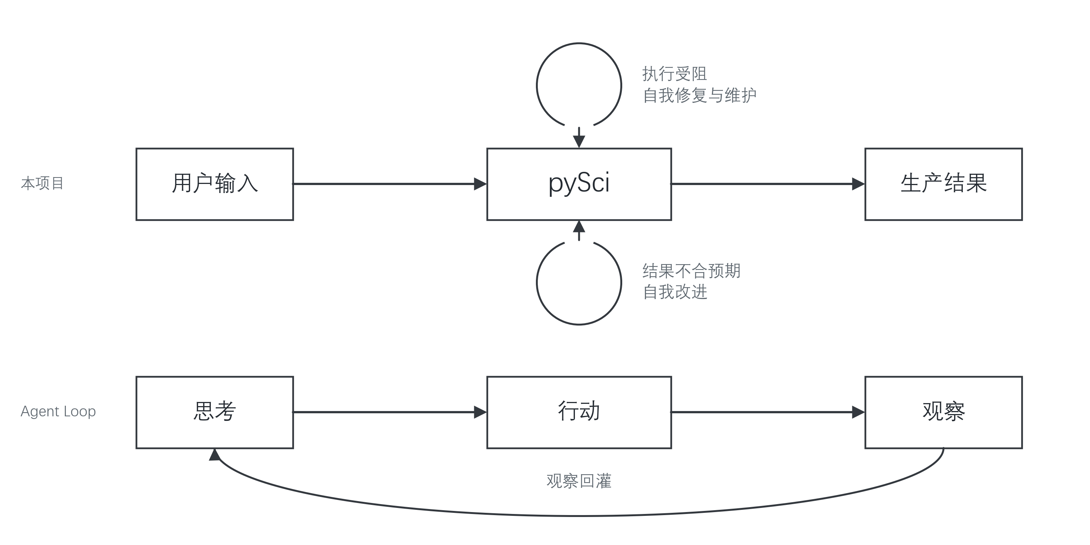
·pySci 与 Agent Loop·

Slide 7


Slide 8
THANKS
BUSSINESS POWERPOINT

